Slide 1
Ruprecht-Karls-Universität Heidelberg
Hans-Jörg Himmel
Lehrstuhl 1 für Anorganische Chemie
Aktuelle Forschungsthemen im Arbeitskreis
Prof. Hans-Jörg Himmel
Die Chemie nukleophiler Diborane
Diborierungen elektronenarmer organischer Verbindungen und Aufbau von Borkettenverbindungen
Redoxaktive Guanidine
Redoxkatalyse und Koordinationschemie
Clustermodelle für die heterogene Katalyse
Matrixisolationsspektroskopie

Slide 2
Elektrophile Diborane (sp²-hybridisiertes Bor)
Wichtiges Reagenz für Mono- und Diborierungen
in der Synthesechemie (meist katalytische Reaktionen)
Nukleophiles Diboran (sp³-hybridisiertes Bor)
energetisch hochliegendes HOMO
O. Ciobanu, E. Kaifer, M. Enders, H.-J. Himmel,
Angew. Chem. Int. Ed. 2009, 48, 5538-5541

Slide 3
Erste Diborierung eines Nitrils
Konzertierte Reaktion orbitalsymmetrie-verboten
Reaktionsweg
M. Frick, E. Kaifer, H.-J. Himmel,
Angew. Chem. Int. Ed. 2017, 38, 11645-11648

Slide 4
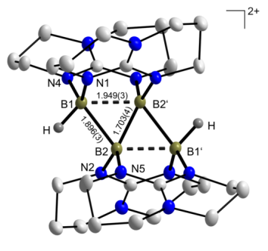
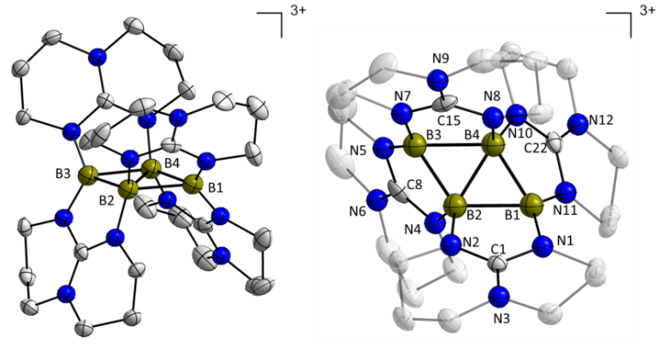
Synthese eines dikationischen Tetraborans
S. Litters, E. Kaifer, M. Enders, H.-J. Himmel, Nature Chem. 2013, 5, 1029-1034
Synthese eines radikal-trikationischen Tetraborans
S. Litters, E. Kaifer, H.-J. Himmel, Angew. Chem. Int. Ed. 2016, 55, 4345-4347

Slide 5
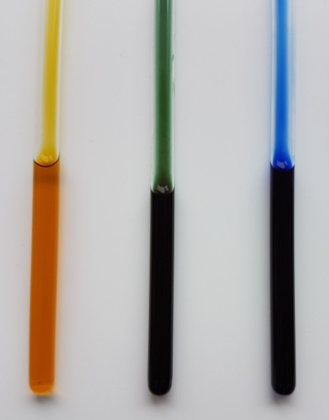
Redoxaktive Guanidine
Redoxaktivität steigt
B. Eberle, E. Kaifer, H.-J. Himmel,
Angew. Chem. Int. Ed. 2017, 56, 3360-3363

Slide 6
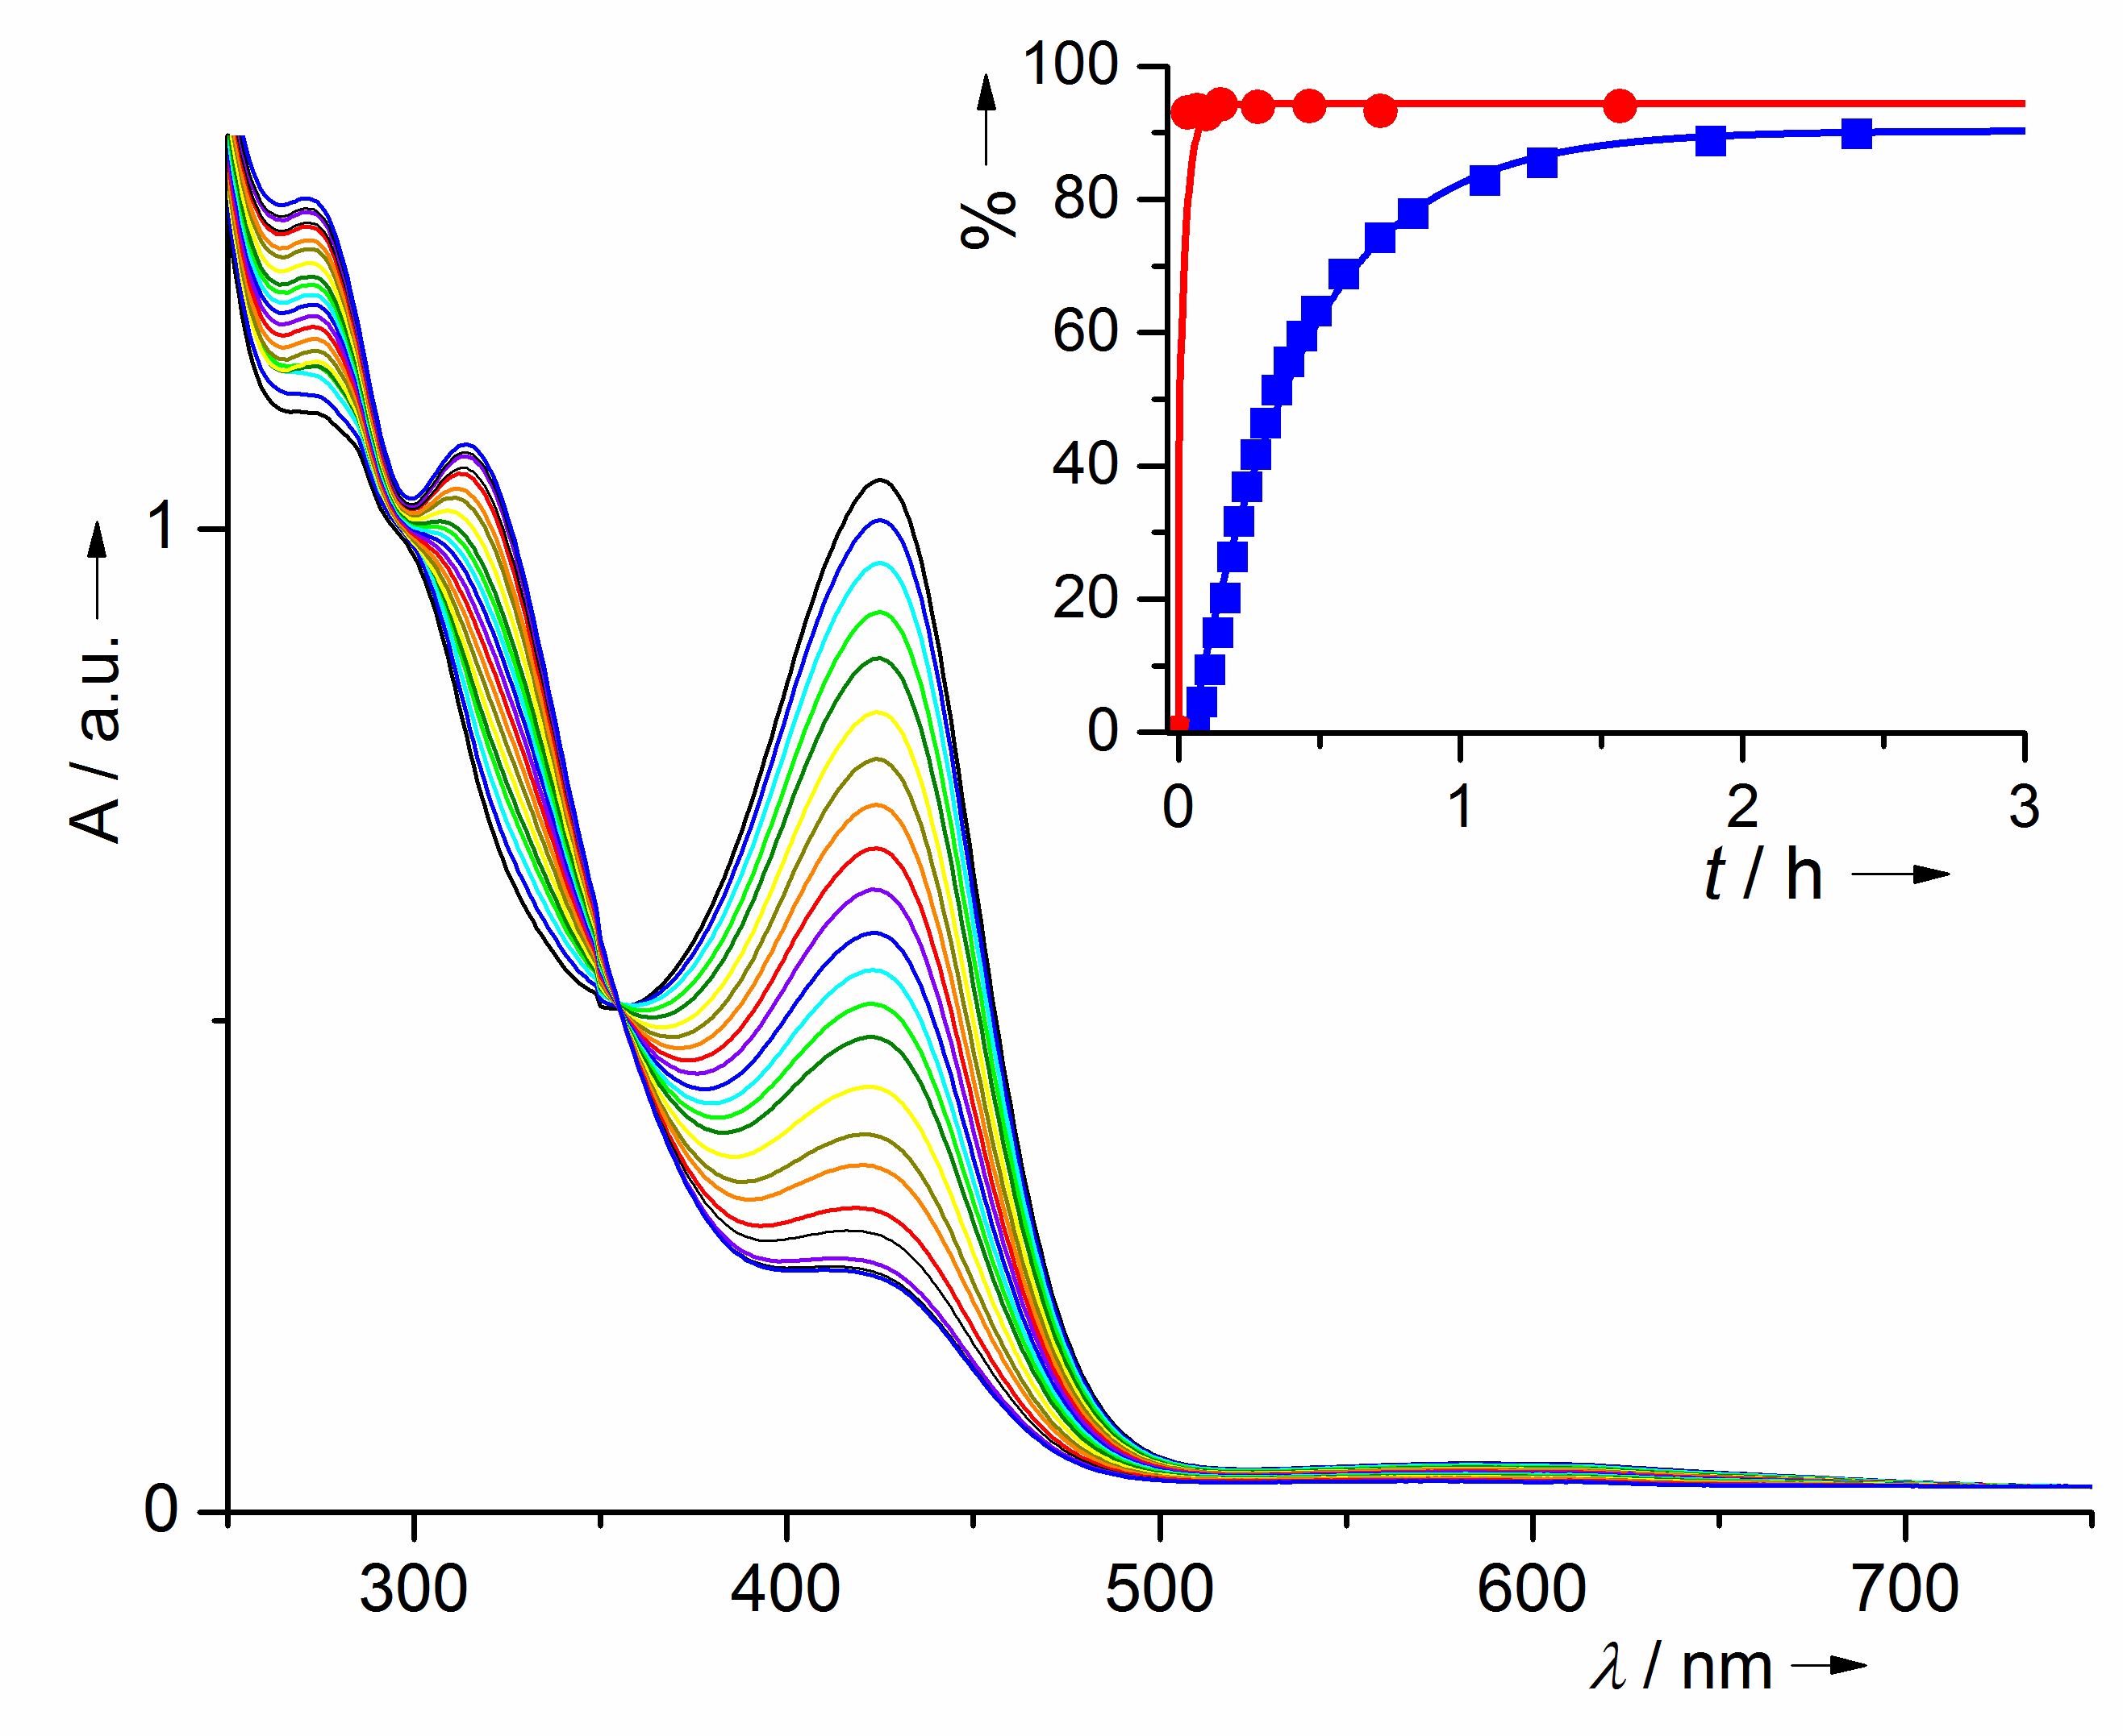
Katalysezyklus für die Oxidation von organischen Substraten mit O₂ und dem redoxaktiven Guanidin 1,2,4,5-Tetrakis(tetramethylguanidino)-benzol als Katalysator.
Cokatalysator = Co^{II} oder Cu^{II} Komplexe
(beste Ergebnisse mit CuCl₂/Cu(H₂O)₆(BF₄)₂)
Protonengekoppelter Elektronentransfer
U. Wild, F. Schön, H.-J. Himmel,
Angew. Chem. 2017, DOI: 10.1002/ange.201709809

Slide 7
Intramolekularer Metall-Ligand-Elektronentransfer
Redoxisomerie
S. Wiesner, A. Wagner, E. Kaifer, H.-J. Himmel, Chem. Eur. J. 2016, 22, 10438 .
→ Einsatz von Kupferkomplexen in der Redoxkatalyse
(momentan wird die Kreuzkupplung von Phenolen zum Aufbau unsymmetrischer Biphenole mit Luftsauerstoff untersucht)

Slide 8
Clustermodelle für die heterogene Katalyse
Matrixisolationsspektroskopie
Reaktivität
Dimer
Oberfläche
einzelnes
Atom

Slide 9
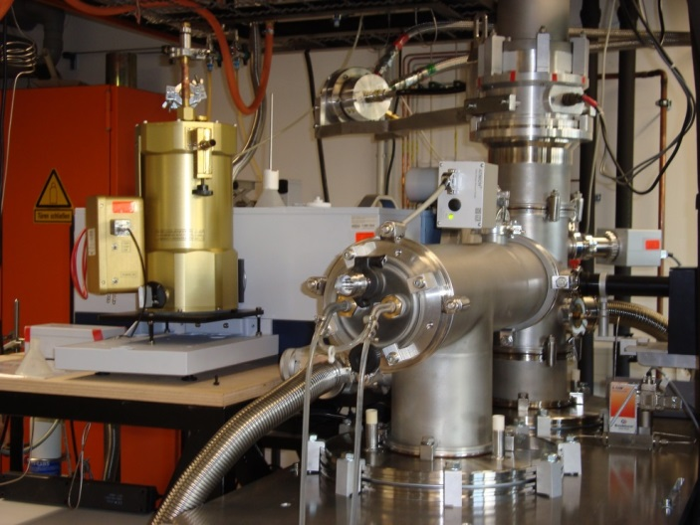
Clustermodelle für die heterogene Katalyse
Matrixisolationsanlage
Matrix (ausgefrorenes Edelgas)
Cluster
Substrat
Emissions-Spektroskopie
(Raman, Fluoreszenz, Phosphoreszenz)
Hochvakuumkammer
(10⁻⁷ mbar)
Bestrahlung
(durchstimmbarer,
schmalbandiger
Diodenlaser)
Matrixblock
Metalldampf
Düse für das Matrixgas
(dotiert mit dem Reaktanden)
Absorptions-Spektroskopie
(FIR, IR, NIR, Vis)

Slide 10
Beispiel: V₂O₂-Molekül
Zwei mögliche Lewis-Darstellungen, die die unklare Bindungssituation in V₂O₂ verdeutlichen. Einige Literaturdaten sprechen für einen großen Abstand und keine Bindung zwischen den Vanadiumatomen, während andere einen kurzen Abstand, verträglich mit einer Mehrfachbindung, vorhersagen.
Aufnahme von optischen Spektren
IR-Spektren
2) Auswertung der Spektren + quantenchemische Rechnungen
Keine ungepaarten Elektronen,
Singulett-Grundzustand
Mehrfachbindungscharakter
O. Hübner, H.-J. Himmel, Angew. Chem. Int. Ed. 2017, 56, 12340 (HOT paper).

